Slide 1

Non à l’intimidation!
À NDF on trouve des solutions.
Préparé par Josée Bélanger, Agente de réadaptation

Slide 2
Les caractéristiques de l’intimidation

Slide 3
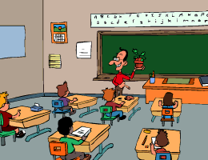

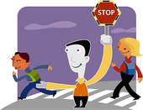

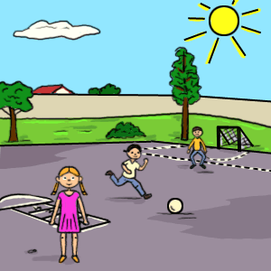

Où ça se produit
L’intimidation peut avoir lieu…
Dans la classe
À l’école
Sur le chemin qui
te mène à l’école
Dans l’autobus
Dans la cour d’école
Au parc
Dans l’univers virtuel
(MSN / Facebook / Twitter / Texto / Jeu en ligne / etc…)
On parle alors de cyberintimidation

Slide 4
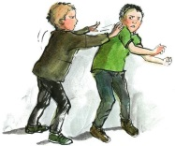


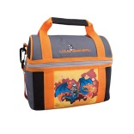
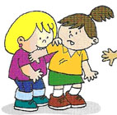


LES DIFFÉRENTS TYPES D’INTIMIDATION
Le même ami fait des gestes violents plusieurs fois par semaine et à plusieurs endroits, vers la même personne.
Physiques | Verbale | Actions
Pousser / Bousculer Frapper / Donner des coups Pincer / Mordre | Se moquer Dire des mots méchants Insulter Menacer | Lancer ses objets Briser ou cacher son matériel Voler ses biens
Té con!
Té bon à rien…
Tu pus…
J’aurais honte à ta place…
Gnaiseux

Slide 6
La dénonciation à NDF

Slide 7
La dénonciation à NDF

Slide 8
Le moment pour dénoncer
Un jeudi aux deux semaines,
tu recevras
un billet à compléter.
Tous les élèves le remplissent!
On veut savoir si tu va bien ou si tu vas mal.

Slide 9
Le message au Multivox
ATTENTION… ATTENTION
Un message important pour vous rappeler que nous sommes jeudi et que chacune des classes doit, dans le cadre du projet Prévention de l’intimidation, prendre 5 minutes pour remplir les billets de dénonciation.
Merci à tous de votre collaboration.
Votre comité de soutien.

Slide 10



Ce qui se passe quand tu dénonces.
Ton professeur lit ce que tu as écrit.
Ton professeur te rencontre pour discuter de la situation.
  Il détermine avec toi s’il s’agit d’un conflit ou d’une situation d’intimidation
L’agresseur est rencontré par son professeur.
  L’agresseur explique aussi la situation
  Les conséquences sont appliquées

Slide 11
Le tableau des infractions

Slide 12
Billet de dénonciation
À toi de jouer!
Tu remplis maintenant ton premier billet
de dénonciation.

